Slide 1
Projektarbeit
Schüler Office

Slide 2
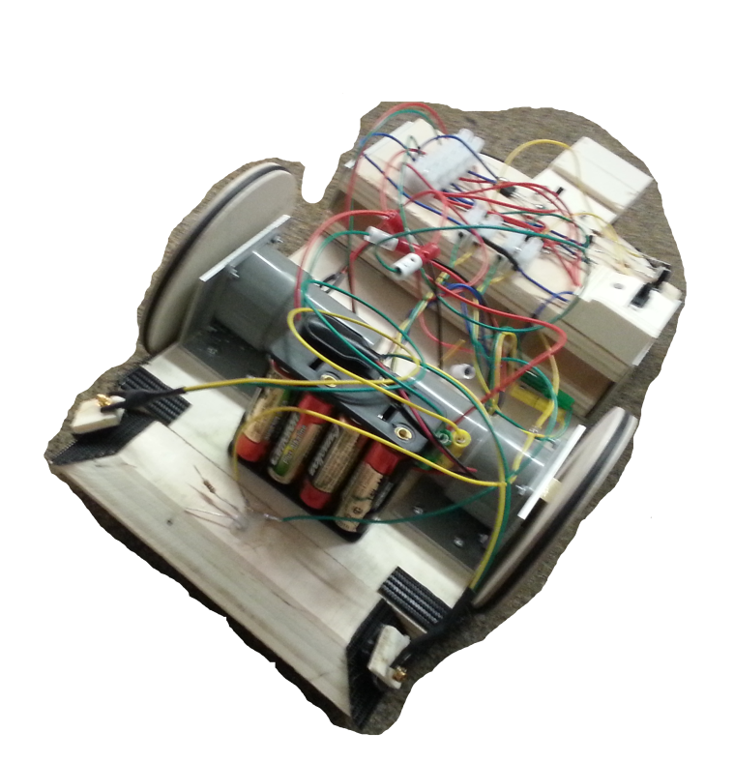
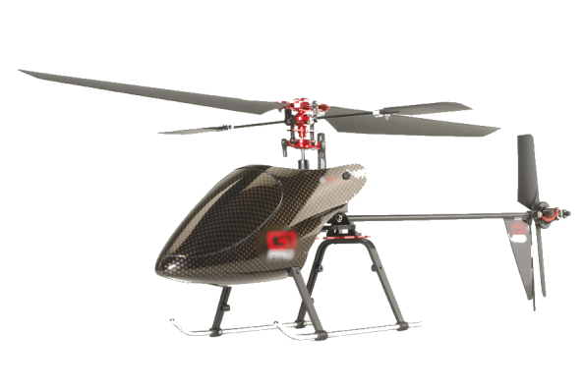
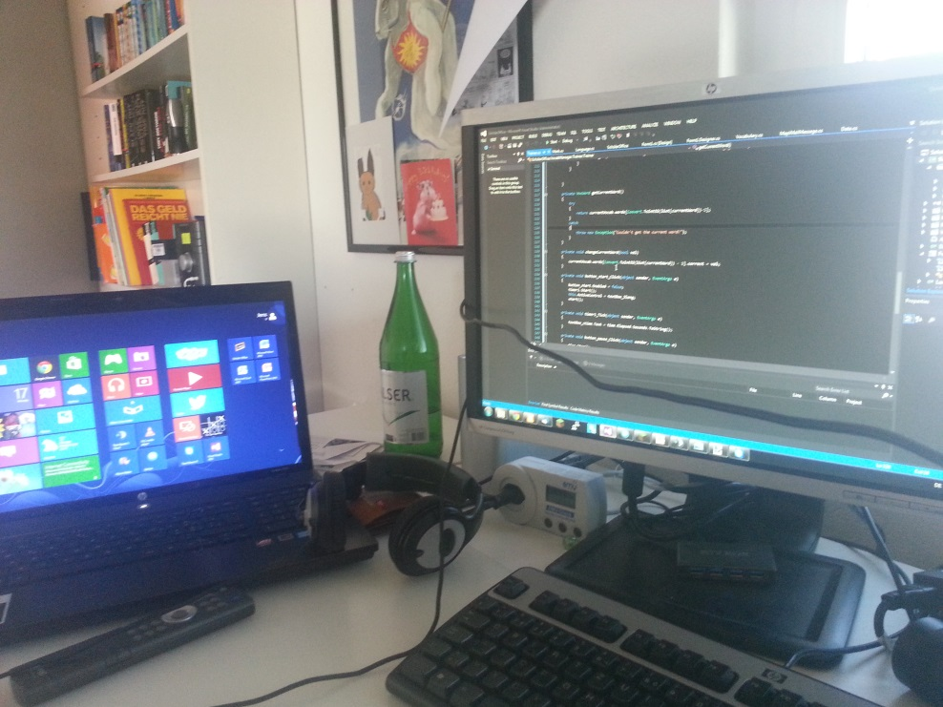
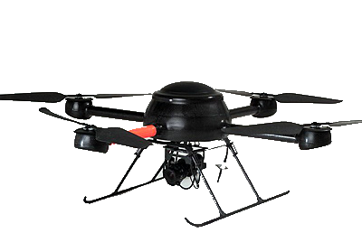
Ideensuche
Helikopter bauen
Roboter bauen
Etwas programmieren

Slide 3
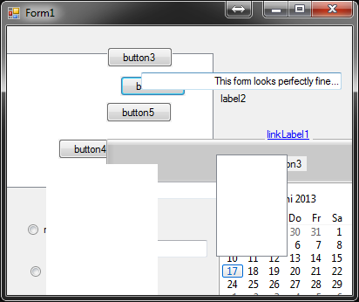
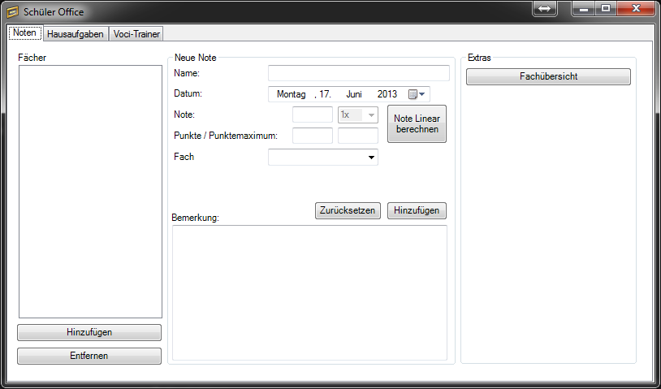
Programmieren
Was soll man Programmieren?
Hilfen zur suche:
Was braucht man?
Was könnten andere gebrauchen?
Ist es umsetzbar?
Bin ich fähig eine solche Applikation überhaupt zu erstellen?
Wenn nicht, kann ich von jemandem Hilfe beanspruchen?
Habe ich die nötigen ressourcen um eine solche Applikation herzustellen?
Software, Website, etc...
Design
Wie soll es aussehen?
Wie macht man eine Applikation die möglich einfach zum benutzen ist?
...

Slide 4
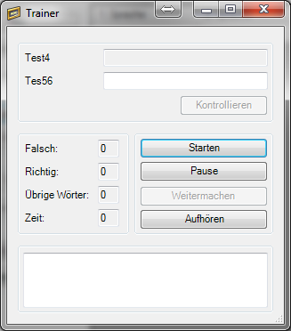
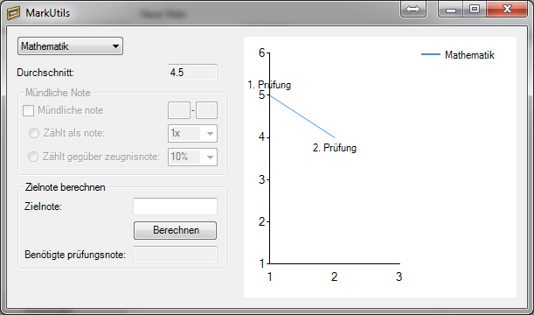
Schwierige stellen
private void button_calcuteTargetMark_Click(object sender, EventArgs e)
{
if (textBox_targetMark.Text != "")
{
try
{
float target = Convert.ToSingle(textBox_targetMark.Text);
if (target > 6 || target < 1)
{
Data.messageBox("Warnung!", "Ungültige eingabe!");
}
else
{
float total = 0;
int i = 0;
foreach (Mark m in Data.marks)
{
if (m._class == comboBox_classes.Text)
{
i++;
total = total + m.mark;
}
}
if (i != 0)
{
float targetMark = target * i + target - total;
float[] targetMarks = new float[20];
int j = 0;
while (targetMark > 6)
{
total = total + 6;
i++;
targetMark = target * i + target - total;
targetMarks[j] = 6;
if (j == 19)
{
break;
}
j++;
}
targetMarks[j] = targetMark;
textBox_requiredMark.Text = "";
foreach (float f in targetMarks)
{
if (f != 0)
{
textBox_requiredMark.Text = textBox_requiredMark.Text + Convert.ToString(f) + ",";
}
}
}
}
}
catch
{
Data.messageBox("Warnung!", "Ungültige eingabe!");
}
}
Zielnote berechnen
Grafik
Voci-Trainer

Slide 5
Visualisierung

Slide 6
Danke fürs zuhören
Download: http://so.northcode.no/
Source: https://github.com/Jenjen1324/SchuelerOffice
Wiki: https://github.com/Jenjen1324/SchuelerOffice/wiki

